Slide 1


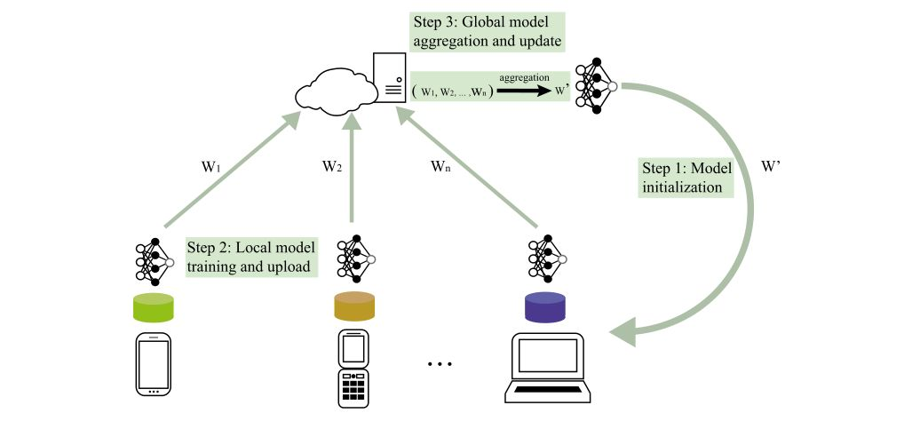

聚合
第2步
FDL-CC
第3步 每个节点基于全局共识训练公共数据集
聚合
第4步
第一层卷积层参数
平均卷积层参数
模型初始化
VGG模型
LeNet模型
ResNet模型
本地更新
本地更新
本地更新
第1步
客户端1
客户端2
客户端N

